Slide 1
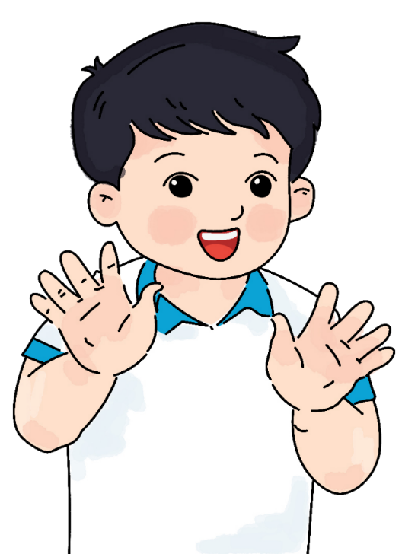
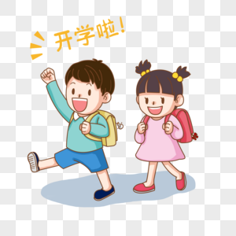
Đạo đức
Bài 4: Em giữ trang phục gọn gàng, sạch sẽ

Slide 2

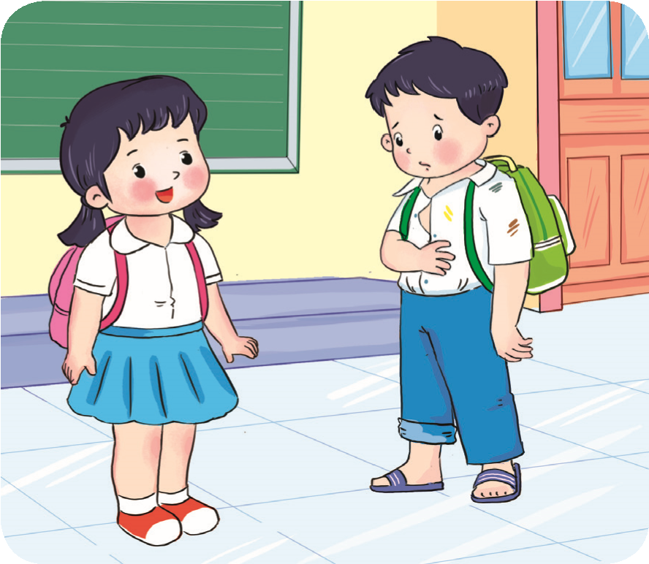
Hoạt động 1: Tìm hiểu vì sao cần giữ trang phục gọn gàng, sạch sẽ
Vì sao em cần giữ trang phục gọn gàng, sạch sẽ?

Slide 3
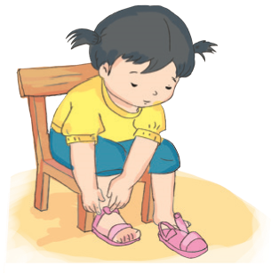
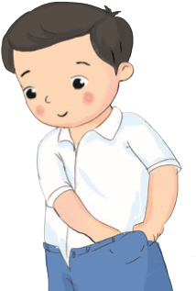
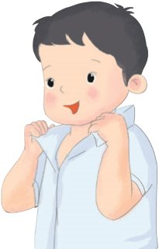
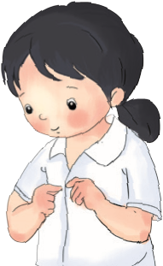
Hoạt động 2: Em mặc và giữ trang phục gọn gàng, sạch sẽ
Em mặc và giữ trang phục gọn gàng, sạch sẽ như thế nào?

Slide 4
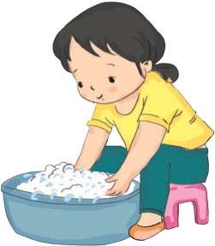
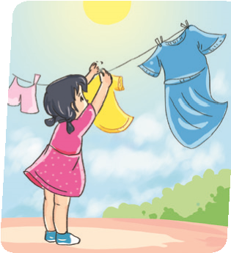
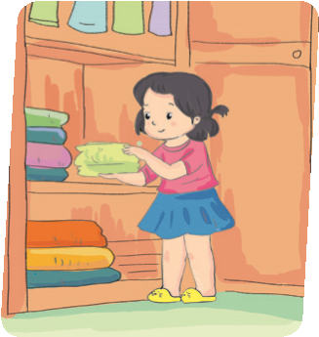
Em mặc và giữ trang phục gọn gàng, sạch sẽ
như thế nào?

Slide 5

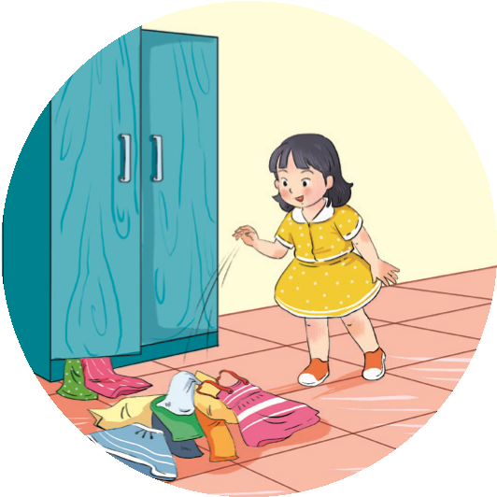
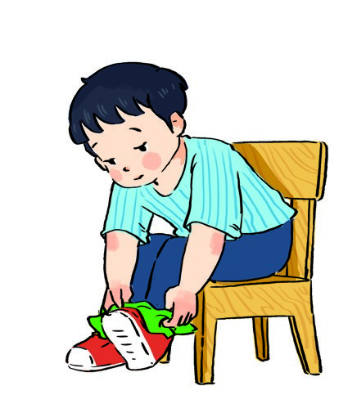
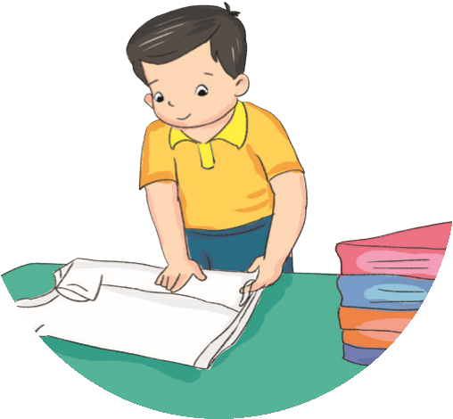
Hoạt động 3:Em chọn bạn biết giữ trang phục gọn gàng, sạch sẽ
Bạn nào dưới đây đã biết giữ trang phục gọn gang, sạch sẽ? Vì sao?
1
2
3

Slide 6
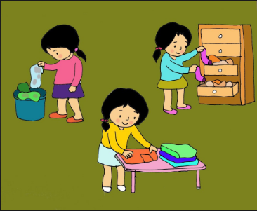
Hoạt động 4: Chia sẻ cùng bạn
Em hãy chia sẻ với các bạn cách giữ trang phục của em.

Slide 7


Slide 8

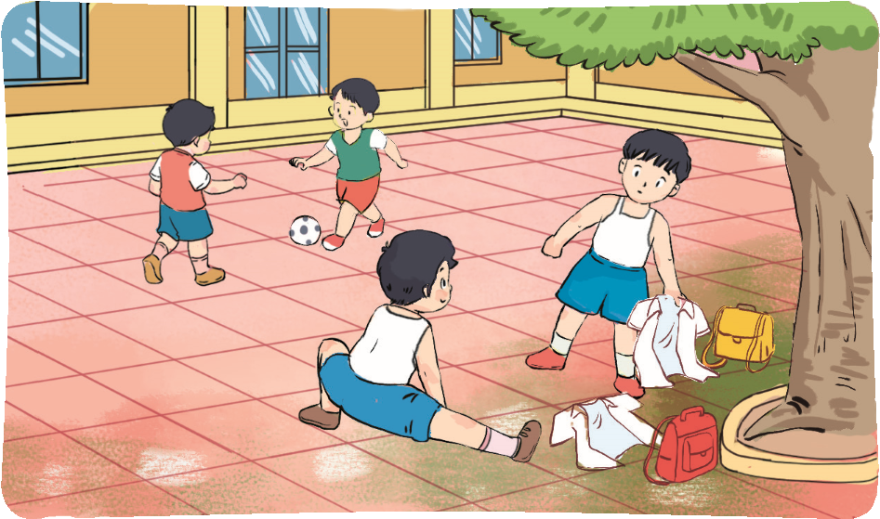

Hoạt động 5: Đưa ra lời khuyên cho bạn
Em hãy đưa ra lời khuyên cho bạn.
Tan học, Tuấn và Minh thường cởi áo vứt ngay xuống sân trường để đá bóng cùng các bạn.

Slide 9

Giữ gìn trang phục gọn gàng
Thơm tho, sạch sẽ em càng đáng yêu.

Slide 10
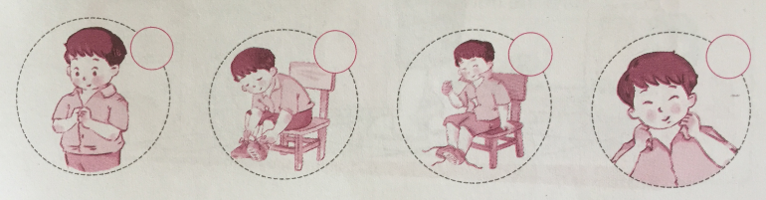
Bài tập 1: Em hãy đánh dấu X vào ở những bức tranh thể hiện bạn nhỏ có hành động chỉnh sửa trang phục gọn gàng
X
X
X

